Slide 1
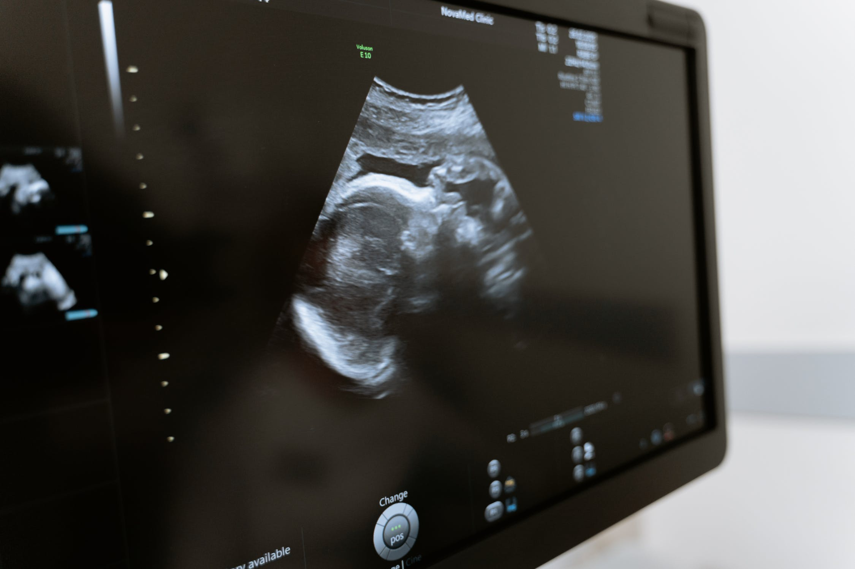
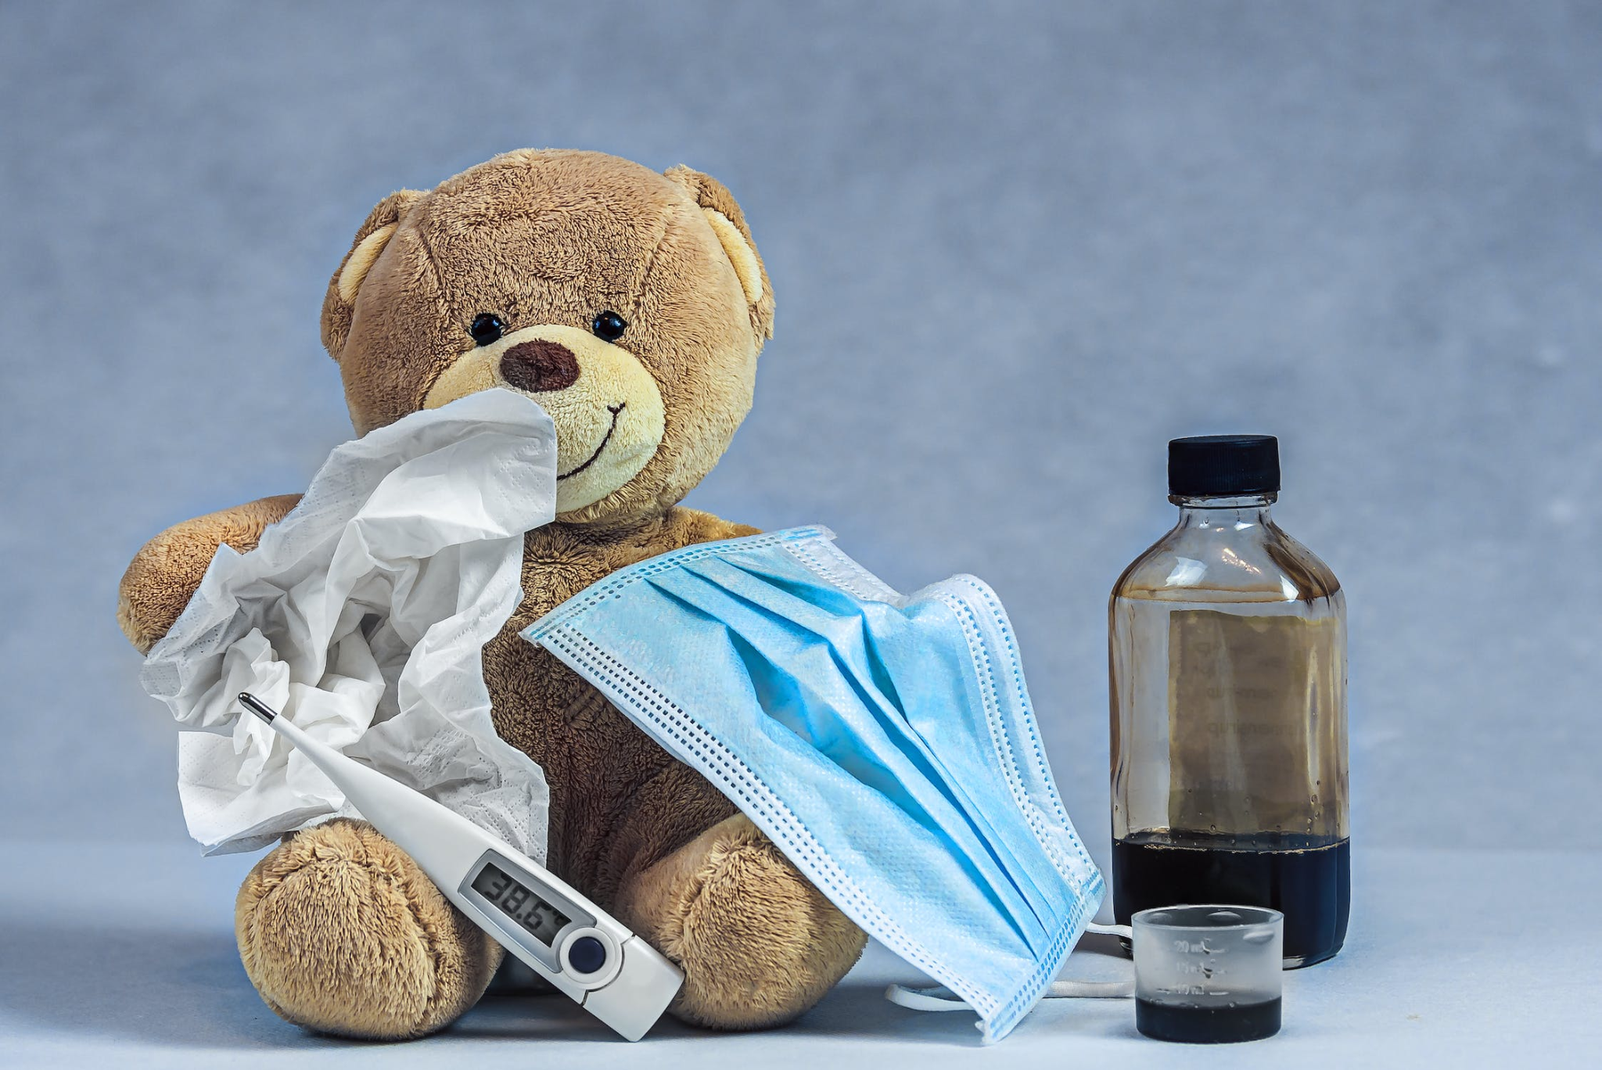
LA PLACE DE L’ÉCHOGRAPHIE DE CHEVET DANS LE DIAGNOSTIC DE LA PNEUMONIE CHEZ LES PATIENTS ADULTES
Sirin Chami et Shairabi Karthigesu
GMF Sacré-Cœur
Projet d’érudition supervisé par Dre. Julie Moreau
2 juin 2023

Slide 2
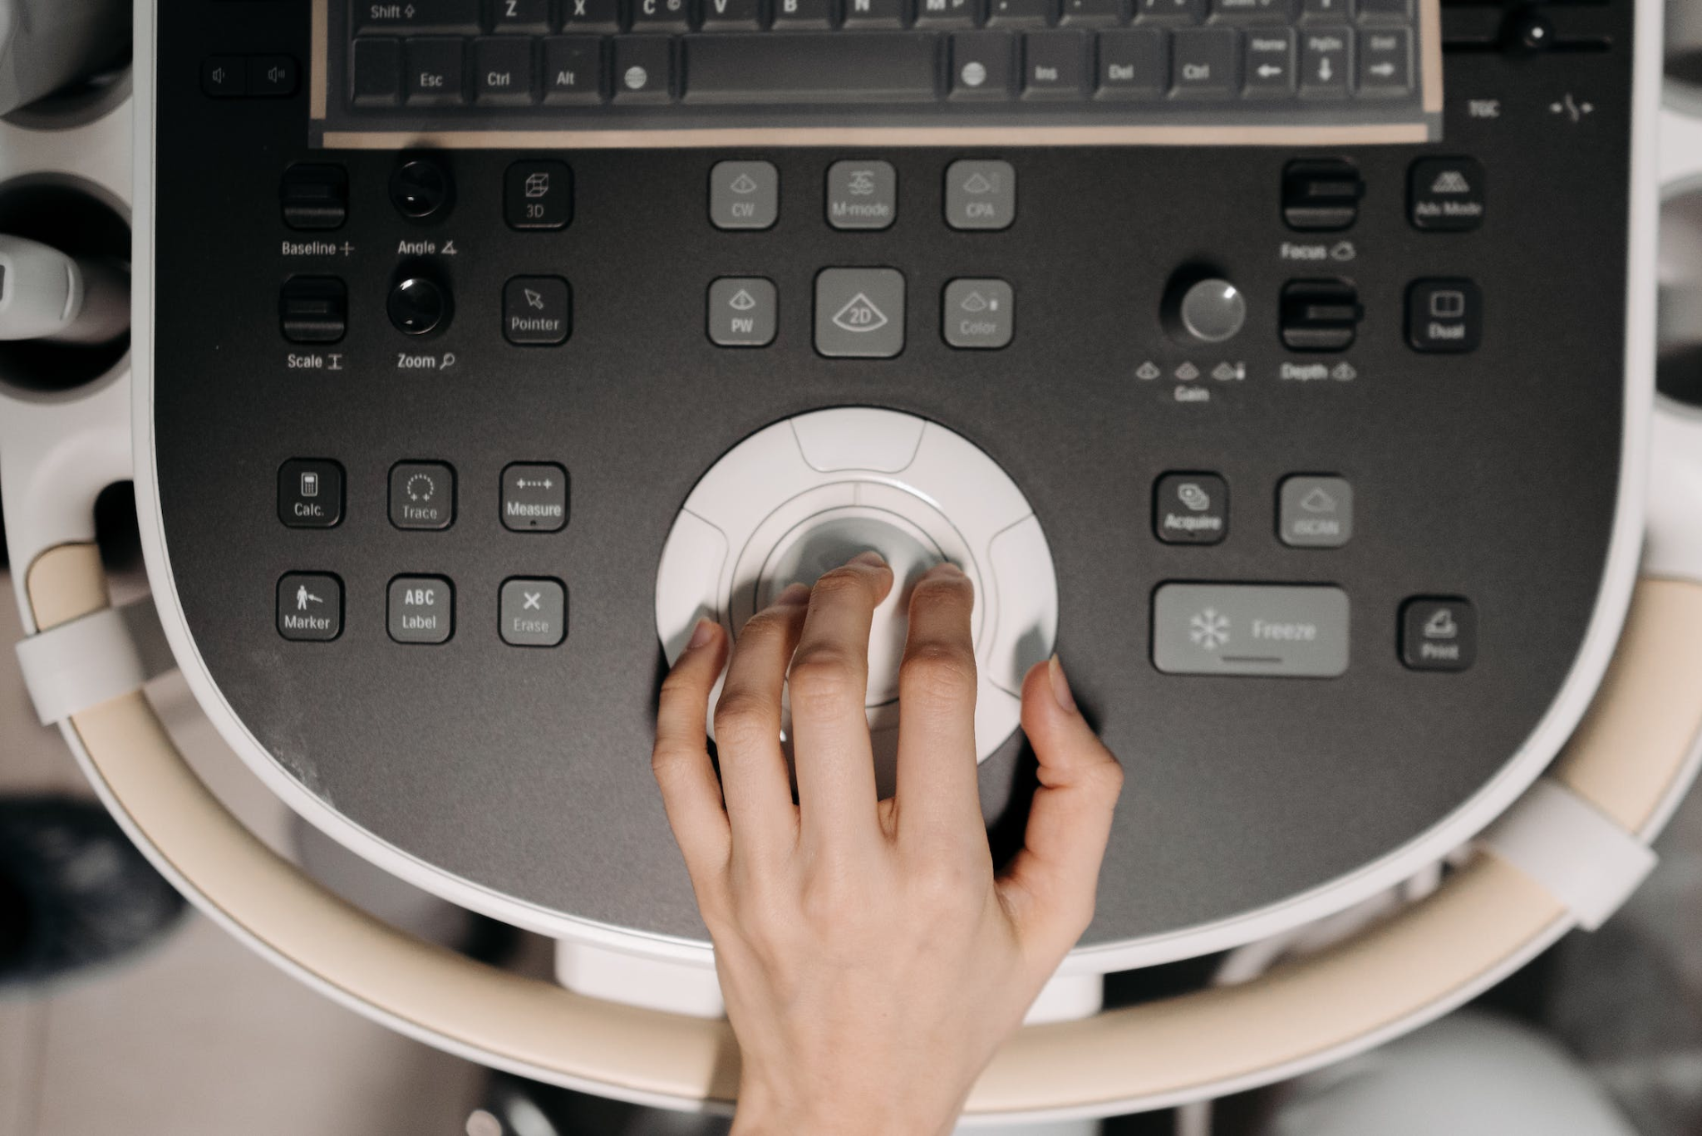
PLAN DE LA PRÉSENTATION
Introduction
Question clinique
Méthodologie
Résultats
Discussion
Conclusion

Slide 3
INTRODUCTION
Échographie de chevet
Le “Futur”?
Formation +/- inclue dans nos programmes de médecine
Plusieurs avantages : rapide, pas de radiation, facile à apprendre

Slide 4
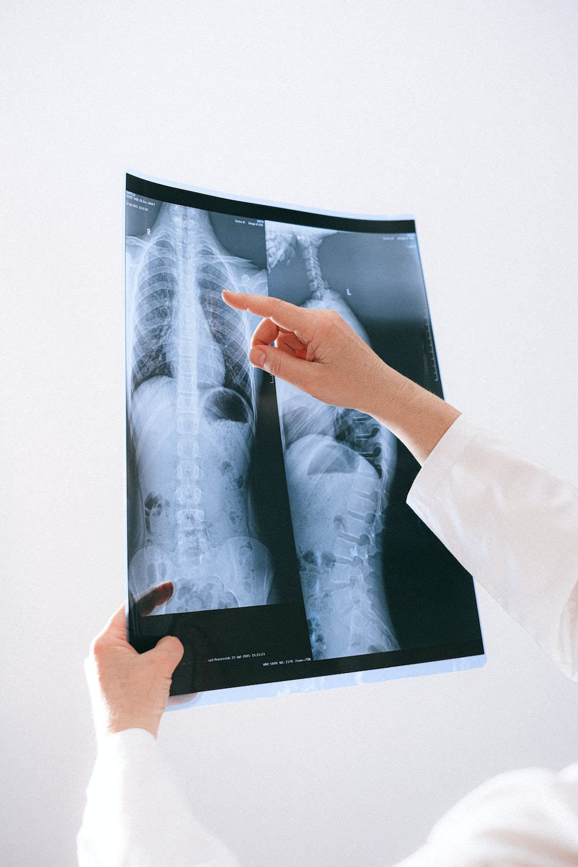
INTRODUCTION
Pneumonie :
Bureau
Sans rendez-vous
Urgence
Hospitalisation …
Outils diagnostiques courants : présentation clinique, tests biochimiques, radiographie pulmonaire, tomodensitométrie thoracique
Notes:
SIRIN

Slide 5
QUESTION CLINIQUE
« Chez l’adulte, l’échographie pulmonaire est-elle meilleure que les autres outils diagnostiques utilisés dans la pratique courante pour établir le diagnostic de pneumonie? »
Notes:
SHAIRABI

Slide 6
QUESTION CLINIQUE
Population | Patients adultes présentant des symptômes de pneumonie
Intervention | Échographie pulmonaire de chevet
Comparaison | Outils diagnostiques courants (présentation clinique, tests biochimiques, radiographie pulmonaire, tomodensitométrie thoracique)
Outcome | Performance diagnostique
P : Patients adultes présentant des symptômes de pneumonie
I : Échographie thoracique de chevet
C : Outils diagnostiques courants
O : Performance diagnostique

Slide 7
MÉTHODOLOGIE
Base de données : Pubmed
("chest radiography" or "chest x-ray") and ("ultrasonography" OR "ultrasound") and ("respiratory" or "lung" or "pneumonia" or "dyspnea")
63 articles
Critères d’inclusion / exclusion
Essais contrôlés randomisés / Méta-analyse / Essai clinique
Publication en français ou anglais
Patients ≥ 14 ans
Publication ≥ 2005
8 articles
Lecture des articles
5 articles
Notes:
SHAIRABI

Slide 8
ARTICLES RETENUS
Lung ultrasound for the diagnosis of pneumonia in adults: a systematic review and meta-analysis
Chavez et coll., 2014
Diagnostic accuracy of point-of-care tests in acute community-acquired lower respiratory tract infections. A systematic review and meta-analysis
Gentilotti et coll., 2021
Lung Ultrasound for the Emergency Diagnosis of Pneumonia, Acute Heart Failure, and Exacerbations of Chronic Obstructive Pulmonary Disease/Asthma in Adults: A Systematic Review and Meta-analysis
Staub et coll., 2018
Accuracy of Lung Ultrasonography versus Chest Radiography for the Diagnosis of Adult Community-Acquired Pneumonia: Review of the Literature and Meta-Analysis
Ye et coll., 2015
Can chest ultrasonography replace standard chest radiography for evaluation of acute dyspnea in the ED?
Zanobetti et coll., 2010
Notes:
SHAIRABI

Slide 9
RÉSULTATS

Slide 10
ARTICLE #1 Lung ultrasound for the diagnosis of pneumonia in adults: a systematic review and meta-analysis (Chavez et coll., 2014)
Revue systématique + méta-analyse
10 études retenues avec n = 1172 patients ; urgence / hospitalisation
Échographie pulmonaire vs diagnostic final (revue du dossier par expert) OU RXP / TDM thoracique
Avec toutes les valeurs, l’échographie pulmonaire :
Sensibilité regroupée : 94% [92-96%] ; (p < 0,001)
Spécificité regroupée : 96% [94-97%] ; (p < 0.001)
Aire sous la courbe : 0,98 [0,98-0,99]
Comparée à la TDM thoracique (n = 5 ; 671 patients), l’échographie pulmonaire :
Sensibilité regroupée : 93% [90-96%]
Spécificité regroupée : 98% [96-99%]

Slide 11
ARTICLE #1 Lung ultrasound for the diagnosis of pneumonia in adults: a systematic review and meta-analysis (Chavez et coll., 2014)
Échographiste expérimenté (n = 7) :
Sensibilité regroupée : 94% [92-96%]
Spécificité regroupée : 97% [96-98%]
Urgentologues / médecins de famille (n = 2) :
Sensibilité regroupée : 93% [85-97%]
Spécificité regroupée : 92% [84-96%]
Temps pour effectuer l’échographie (n = 4 dont 3 études avec « échographistes expérimentés ») : variable entre 3 et 13 minutes

Slide 12
ARTICLE #2 Diagnostic accuracy of point-of-care tests in acute community-acquired lower respiratory tract infections. A systematic review and meta-analysis (Gentilotti et coll., 2021)
Revue systématique + méta-analyse
33 études retenues avec n = 4901 patients ; urgence
Échographie pulmonaire vs RXP OU TDM thoracique OU tableau clinique
Comparée au tableau clinique ou autres imageries, l’échographie pulmonaire :
Sensibilité : 92% [88-95%]
Spécificité : 90% [81-95%]
_________________________________________________________________
Comparée à la TDM thoracique et tableau clinique, la RXP (n = 1567 participants) :
Sensibilité : 75% [54-88%]
Spécificité : 75% [42-92%]

Slide 13
ARTICLE #2 Diagnostic accuracy of point-of-care tests in acute community-acquired lower respiratory tract infections. A systematic review and meta-analysis (Gentilotti et coll., 2021)
Échographiste expérimenté :
Sensibilité : 92% [85-96%]
Spécificité : 89% [75-96%]
Urgentologues / médecins de famille :
Sensibilité : 89% [82-94%]
Spécificité : 88% [69-96%]
** Pas de mention du nombre d’études distinguant ces 2 groupes

Slide 14
ARTICLE #3 Lung Ultrasound for the Emergency Diagnosis of Pneumonia, Acute Heart Failure, and Exacerbations of Chronic Obstructive Pulmonary Disease/Asthma in Adults: A Systematic Review and Meta-analysis (Staub et coll., 2018)
Revue systématique + méta-analyse
14 études retenues avec n = 1867 patients
Échographie pulmonaire vs diagnostic final (revue du dossier par expert) OU RXP OU TDM thoracique
Précision diagnostique de l'échographie pulmonaire
Aire sous la courbe : 0,948
Sensibilité pour la consolidation : 0,82 [,74-0,88]
Spécificité pour la consolidation : 0,94 [0,85-0,98]
Comparée à la TDM thoracique seule, l’échographie pulmonaire :
Aire sous la courbe : 0,942

Slide 15
ARTICLE #4 Accuracy of Lung Ultrasonography versus Chest Radiography for the Diagnosis of Adult Community-Acquired Pneumonia: Review of the Literature and Meta-Analysis (Ye et coll., 2015)
Revue systématique + méta-analyse
5 études retenues avec n = 742 patients présentant aux urgences avec suspicion clinique de pneumonie
Échographie pulmonaire par MD + RXP pour tous les participants
TDM fait en tant que contrôle pour 138 cas de discordance entre écho et RXP
Méthodes de Mantel-Haenszel et de DerSimonian-Laird utilisées

Slide 16
ARTICLE #4 Accuracy of Lung Ultrasonography versus Chest Radiography for the Diagnosis of Adult Community-Acquired Pneumonia: Review of the Literature and Meta-Analysis (Ye et coll., 2015)
Valeur de référence = dx de départ
Sensibilité écho et RXP : 0.95 (0.93 à 0.97) et 0.77 (0.73 à 0.80)
Spécificité écho et RXP : 0.90 (0.86 à 0.94) et 0.91 (0.87 à 0.94)
Rapport de cotes diagnostic écho et RXP : 151.19 (38.50 à 593.77) et 29.46 (5.53 à 157.00)
Aire sous la courbe écho et RXP: 0.973 (ES, 0.014) et 0.912 (ES, 0.050)
Valeur de référence = TDM thoracique
Sensibilité écho et RXP : 0.93 (0.86–0.97) et 0.54 (0,44 à 0,63)
Spécificité écho et RXP : 0.72 (0,54–0,86) et 0,57 (0,39 à 0,74)
Rapport de cotes diagnostic écho et RXP : 24.56 (8.45 à 71,37) et 1,73 (0,42 à 7,10)
Aire sous la courbe écho et RXP: 0.901 (ES, 0,036) et 0.590 (ES, 0,117)

Slide 17
ARTICLE #5 Can chest ultrasonography replace standard chest radiography for evaluation of acute dyspnea in the ED? (Zanobetti et coll., 2010)
Étude observationnelle prospective à l’aveugle
N = 404 patients (51% hommes, 21 à 101 ans) avec plainte de dyspnée à l’urgence
Échographie pulmonaire par le même MD (2 ans d’expérience en écho) + RXP pour tous
TDM fait en tant que contrôle pour 49 cas de discordance entre écho et RXP
Compatibilité des résultats d’écho & RXP : score Cohen κ de 70%
26/49 des résultats en faveur du dx échographique vs 23/49 en faveur du RXP (différence non-significative)
Sensibilité de l’écho 60% et RXP 40%
Spécificité de l’écho 36% et RXP 64%

Slide 18
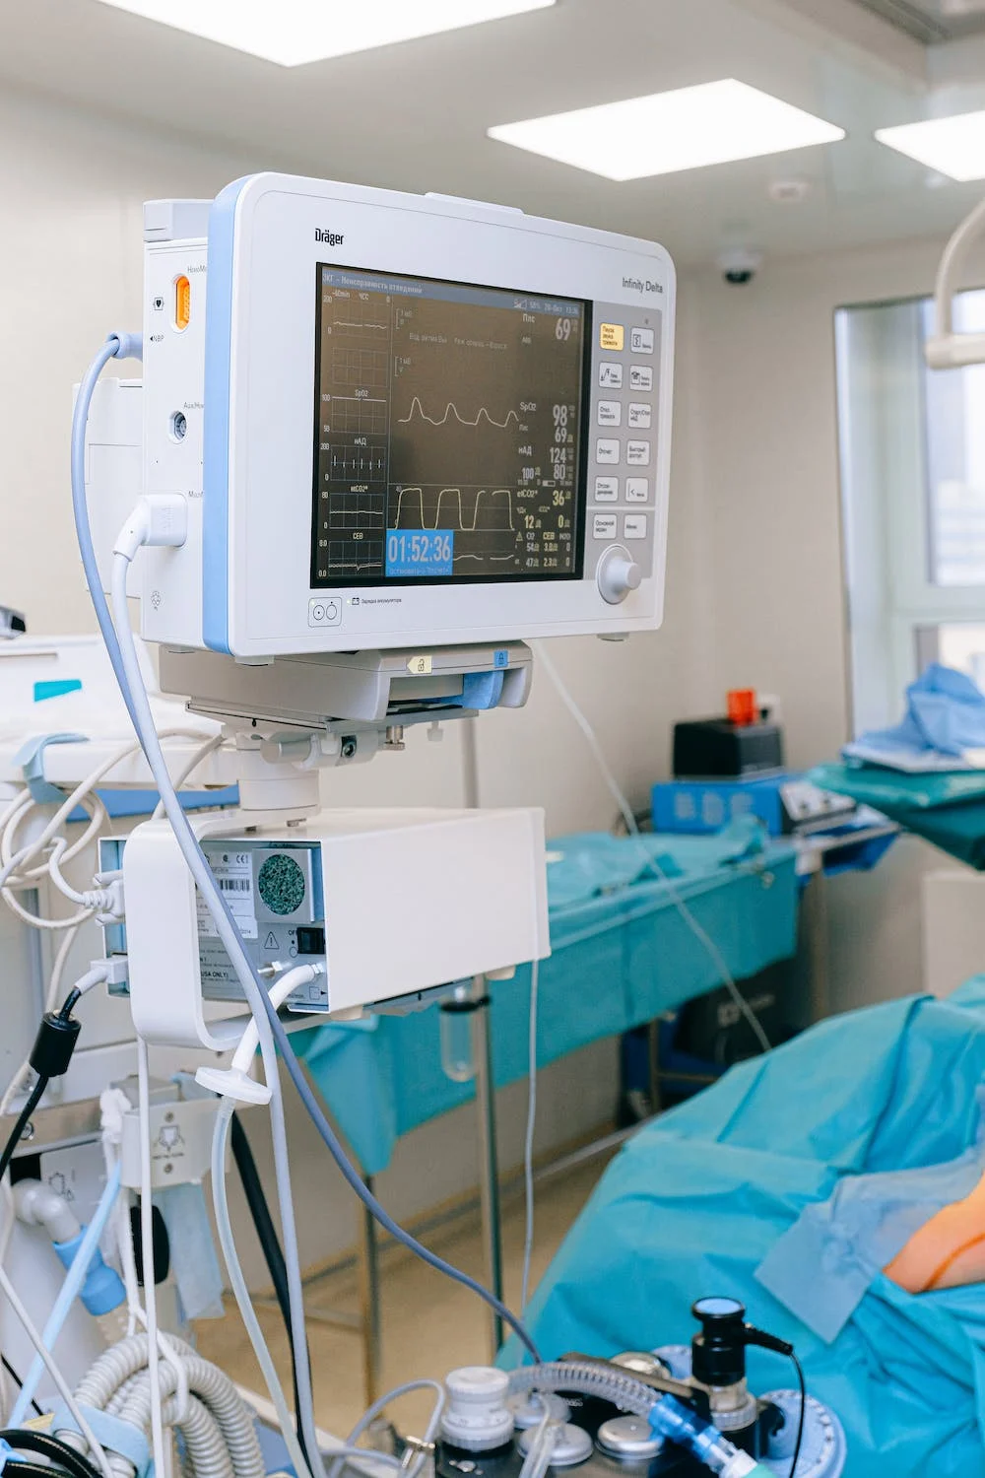
DISCUSSION
Comment peut-on transposer cela à notre pratique?
Notes:
cardio views

Slide 19
DISCUSSION
Échographie AU MOINS aussi sensible et spécifique que la RXP dans le Dx de pneumonie
Lequel devrait-on choisir?
Avantages de l’échographie : ddx dyspnée, option de vues cardiaques très informatives, interprétation immédiate, portatif (Butterfly), pas de radiations, formation relativement courte
Notes:
cardio views

Slide 20
BIAIS/LIMITES
Hétérogénéité des protocole des études incluses à l’intérieur d’un même article & entre études
Pas de TDM pour tout le monde
Plusieurs études faites « non à l’aveugle »
Pas de mesures du temps pris pour faire l’échographie
Applicable contexte moins sévère (e.g. clinique externe)?
Notes:
1 MD qui faisait toutes les échos
pas de temps d’Écho - comparé efficacité
pas ct pour tout le monde
relativement petit N
Pas d’info sur la population (atcd, particularités)
obésité, facteurs rendant écho ou rxp + difficile
critère inclusion - dyspnée, mais toux/fièvre/DEG présentation possible
patients admis… pneumonie + sévère? transposable au contexte clinique?

Slide 21
BIAIS/LIMITES
Manque d’information p/r particularités des patients & facteurs influençants qualité de l’imagerie (obésité, ATCD, etc).
Résultats indéterminés non mentionnés
Pneumonies profondes - non détectées par écho
Impact de l’expérience du MD qui fait l’échographie? Non documenté
Notes:
1 MD qui faisait toutes les échos
pas de temps d’Écho - comparé efficacité
pas ct pour tout le monde
relativement petit N
Pas d’info sur la population (atcd, particularités)
obésité, facteurs rendant écho ou rxp + difficile
critère inclusion - dyspnée, mais toux/fièvre/DEG présentation possible
patients admis… pneumonie + sévère? transposable au contexte clinique?

Slide 22
CONCLUSION
Pertinence d’une formation en échographie
Certaines formations individuelles : $$$
Outil clinique important
Insuffisance cardiaque décompensée
Épanchement pleural
Pneumothorax
Outil de référence en contexte de dyspnée?

Slide 23
QUESTIONS?

Slide 24
RÉFÉRENCES
Chavez, M. A., Shams, N., Ellington, L. E., Naithani, N., Gilman, R. H., Steinhoff, M. C., Santosham, M., Black, R. E., Price, C., Gross, M., & Checkley, W. (2014). Lung ultrasound for the diagnosis of pneumonia in adults: a systematic review and meta-analysis. Respiratory research, 15(1), 50. https://doi.org/10.1186/1465-9921-15-50
Gentilotti, E., De Nardo, P., Cremonini, E., Górska, A., Mazzaferri, F., Canziani, L. M., Hellou, M. M., Olchowski, Y., Poran, I., Leeflang, M., Villacian, J., Goossens, H., Paul, M., & Tacconelli, E. (2022). Diagnostic accuracy of point-of-care tests in acute community-acquired lower respiratory tract infections. A systematic review and meta-analysis. Clinical microbiology and infection : the official publication of the European Society of Clinical Microbiology and Infectious Diseases, 28(1), 13–22. https://doi.org/10.1016/j.cmi.2021.09.025
Staub, L. J., Mazzali Biscaro, R. R., Kaszubowski, E., & Maurici, R. (2019). Lung Ultrasound for the Emergency Diagnosis of Pneumonia, Acute Heart Failure, and Exacerbations of Chronic Obstructive Pulmonary Disease/Asthma in Adults: A Systematic Review and Meta-analysis. The Journal of emergency medicine, 56(1), 53–69. https://doi.org/10.1016/j.jemermed.2018.09.009
Ye, X., Xiao, H., Chen, B., & Zhang, S. (2015). Accuracy of Lung Ultrasonography versus Chest Radiography for the Diagnosis of Adult Community-Acquired Pneumonia: Review of the Literature and Meta-Analysis. PloS one, 10(6), e0130066. https://doi.org/10.1371/journal.pone.0130066
Zanobetti, M., Poggioni, C., & Pini, R. (2011). Can chest ultrasonography replace standard chest radiography for evaluation of acute dyspnea in the ED?. Chest, 139(5), 1140–1147. https://doi.org/10.1378/chest.10-0435
Images libres de droits du site suivant : https://www.pexels.com/fr-fr/

